Slide 1
01
Apollo简介
02
Apollo服务端使用
目 录
03
Apollo客户端使用
配置中心
04
Apollo设计解析
05
Apollo源码快速定位
Notes:
首先我们来一起看下今天这门课程的目录模块。第一节..
大家看到这里是不是觉得奇怪，主题讲的是配置中心，怎么具体内容都是Apollo什么什么的。带着这些疑问我们来一起看下

Slide 2

什么是配置中心
什么是配置中心？为什么需要配中心？
Notes:
接下来我们来看下什么是配置中心，为什么需要配置中心？解答这个问题前呢，我这边举个例子，以一家初创公司，从初创期小规模一步步打怪升级发展到行业领先的例子，来看下技术的发展历程。

Slide 3
单体应用阶段
A
规模
初创型公司，5~10人规模,开发1个汽车电商项目
用户请求
B
阶段
All in one阶段，所有的业务都在一个独立的系统
汽车电商
C
配置文件
数据库访问链接/用户名/密码等配置数据存放到application.properties的文件中
配置文件
datasource.username=root datasource.password=123456 order.timeout=30
数据库
Notes:
第一步是单体应用阶段，举个例子小明发现汽车行业前景很好，想着要是在网上销售汽车是可以节约中间商的差价，觉得有前景，就拉着几个志同道合的朋友一起创业，开发一个汽车类的电商项目，这个阶段呢，是all in one的阶段，就是满足初期市场需要，所有业务都在一个独立的系统中开发和运行。系统中会产生像数据库访问链接，用户名，密码等一些跟业务无关的参数型数据，这个时候呢最简单的方式就是增加个配置文件，将一些配置参数保存到配置文件中，跟随系统一起打包部署。此时只有一个配置文件，在上线前是需要手动修改这些数据库配置参数为生成环境的配置，然后打包发布。
我们来看一个问题啊，要修改线上环境的order.timeout，订单超时时间为60分钟，这个时候要怎么做，首先线上要停服务，修改参数，启动服务，发现很麻烦。

Slide 4
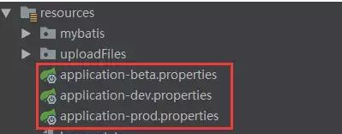
集群应用阶段
用户请求
A
规模
成长型公司，30~50个人规模
负载均衡
B
阶段
应用集群阶段，业务快速扩展，访问流量增加，集群部署
汽车电商
汽车电商
C
配置文件
为了解决开发、测试、线上不同环境参数的差异性，由单一的配置文件发展成不同环境有不同的配置文件
配置文件
配置文件
数据库
Notes:
小明经营有方，公司业务快速发展，线上流量也逐步增加，为了保证稳定性和高可用，采用集群部署，接下来进入到集群应用阶段，这个时候需要对集群的系统进行负载均衡。为了解决开发、测试、线上不同环境参数的差异性，由单一的配置文件发展成不同环境有不同的配置文件。像原先的application配置文件，分离出application的开发，测试，生产三个不同环境的文件，这个阶段简单的ctrl c ctrl v 还是可以应付的。

Slide 5

分布式系统阶段
用户请求
A
规模
快速成长型公司，100~500人规模
负载均衡
B
阶段
分布式服务架构，业务系统快速增长，服务交互不可避免，对配置要求高
新车
二手车
团购
…
C
配置文件
历史版本管理，权限控制，安全性等等问题，是传统的配置文件无法满足
订单
用户
支付
订单库
商品库
…..
Notes:
随着业务的持续深入，公司规模快速增长，线上服务器访问压力激增，拆分服务势在必行，进入到分布式系统阶段，服务间交互不可避免，我们可以看到业务拆分有新车，二手车，团购等等，基础模块也拆分订单，用户，支付等等。相应的团队人数大大增加，几十个服务需要持续交付，这个时候我门看下传统配置文件暴露许多问题，
1.配置散乱格式不标准
新车团队用 properties 格式，二手车团队用 xml 格式，团购团队直接存DB，团队倾向自造轮子，做法五花八门。
2.主要采用本地静态配置，配置修改麻烦
配置修改后，需要经过一个较长的测试发布周期。在分布式微服务环境下，当服务实例很多时，修改配置费时费力。
3.易引发生产事故
比如支付团队在发布的时候将测试环境的支付配置带到生产上，引发公司数以10万级别的资损事故。
4.配置缺乏安全审计和版本控制功能
谁改的配置？改了什么？什么时候改的？无从追溯，出了问题也无法及时回滚。
像历史版本管理，权限控制，安全性等等问题，是传统的配置文件无法满足的！此时迫切需要有配置管理中心，集中化管理

Slide 6
迫切需要配置中心
随着程序功能的日益复杂，程序的配置日益增多：各种功能的开关、参数的配置、服务器的地址……
对程序配置的期望值也越来越高：配置修改后实时生效，灰度发布，分环境、分集群管理配置，完善的权限、审核机制……
在这样的大环境下，传统的通过配置文件、数据库等方式已经越来越无法满足开发人员对配置管理的需求。
总结：为了解决以上问题，实现一次打包多地部署需求，减少项目管理及安全风险，我们需要将可变变量外移并通过页面统一可视化管理，基于此，配置中心应运而生。
Notes:
随着业务的发展，不光我们举例的小明所开的公司出现此类问题，要自研配置管理中心，还有很多公司也出现类似问题，我门看下一些公司的开源配置中心项目，我这里简单的罗列了一下，

Slide 7
有哪些开源配置中心
spring-cloud-config
disconf
spring提供的基于git的分布式配置中心
百度开源分布式配置管理平台
archaius
apollo
Netflix公司开源项目，基于java的动态属性配置框架
携程开源分布式配置管理平台
Notes:
apollo携程开源分布式配置管理平台，也是今天要介绍的主角，也是我们公司采用的分布式配置管理平台

Slide 8
开源配置中心对比
 |  | 重要性 | spring-cloud-config | netflix archaius | ctrip apollo | Baidu disconf
功能特点 | 静态配置管理 | 高 | 基于file | 无 | 支持 | 支持
 | 动态配置管理 | 高 | 支持 | 支持 | 支持 | 支持
 | 多维度管理 | 中 | 无，需要github | 无 | 支持 | 支持
 | 本地配置缓存 | 高 | 无 | 无 | 支持 | 支持
 | 配置生效时间 |  | 重启生效，或手动refresh生效 | refresh生效 | 实时 | 实时
 | 配置更新推送 | 高 | 需要手工触发 | 需要手工触发 | 支持 | 支持
 | 用户权限管理 | 中 | 无，需要github | 无 | 支持 | 支持
 | 授权、审核、审计 | 中 | 无，需要github | 无 | 支持 | 无
 | 配置版本管理 | 高 | Git做版本管理 | 无 | 界面上直接提供发布历史和回滚按钮 | 操作记录有落数据库，但无查询接口
 | 实例配置监控 | 高 | 需要结合springadmin | 不支持 | 支持 | 支持
 | 灰度发布 | 中 | 不支持 | 不支持 | 支持 | 不支持部分更新
 | 告警通知 | 中 | 不支持 | 不支持 | 支持，邮件方式告警 | 支持，邮件方式告警
技术路线
 | 支持SpringBoot | 高 | 原生支持 | 低 | 支持 | 与spring boot无相关
 | 客户端支持 | 低 | Java | Java | Java、.Net | java
 | 业务系统侵入性 | 高 | 侵入性弱 | 侵入性强 | 侵入性弱 | 侵入性弱，支持注解及xml方式
 | 依赖组件 | 高 | Eureka | Eureka | Eureka | Zookeeper
易用性 |  | 中
 | 配置界面 | 中 | 无，需要通过git操作 | 无 | 统一界面 | 统一界面
案例 |  |  |  | Netflix | Ctrip、航旅纵横、有信、青石证券等 | 百度、滴滴出行、银联、网易、拉勾网等
Notes:
这里罗列了4个开源配置中心的功能对比，我们主要看一下Apollo，在功能特点，技术路线易用性上支持是比较全面的。
好我们做下总结，前面介绍了关于配置中心的发展历程，也讲了我们公司采用Apollo作为分布式配置管理中心，我们此次课程讲解的配置中心，其实就是Apollo配置中心下面我们来看下第一节Apollo简介，

Slide 9


01
Apollo简介

Slide 10
Apollo简介
统一管理不同环境、不同集群的配置
01
配置修改实时生效（热发布）
Apollo（阿波罗）是携程框架部门研发的开源配置管理中心，能够集中化管理应用不同环境、不同集群的配置。
02
版本发布管理
03
灰度发布
04
权限管理、发布审核、操作审计
05
提供Java和.Net原生客户端
06
提供开放平台API，部署简单
07
Notes:
主要功能特点有：

Slide 11
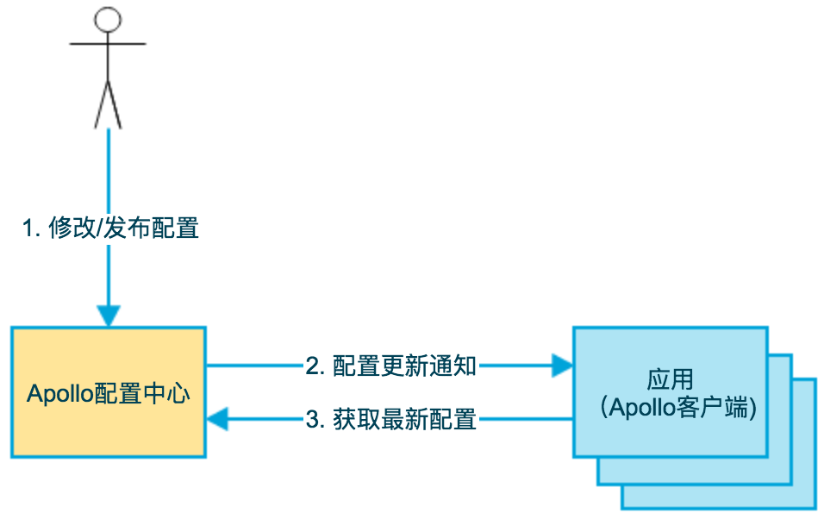
Apollo基础模型
主要是理解这里有两个端点，一个是提供修改和发布配置的Apollo配置端，另一个是我们的业务系统要从Apollo配置中心获取新增的配置的客户端
用户在配置中心对配置进行新增修改并发布
配置中心通知Apollo客户端(业务系统)有配置更新
Apollo客户端(业务系统)从配置中心拉取最新的配置、更新本地配置并通知到应用
Notes:
通过分析Apollo基础模型，可以看出要使用Apollo，第一步需要先在阿波罗配置中心的服务端，进行配置的增加，第二步业务系统获取和使用新增加的配置。然后具体操作演示呢我们也分为两个部分，一个是Apollo服务端使用，一个是Apollo客户端使用，首先看下Apollo服务端如何使用

Slide 12
02
Apollo服务端使用

Slide 13
Apollo服务端-参考资料
Notes:
AppId是应用的身份信息，是从服务端获取配置的一个重要信息
cluster (集群)
一个应用下不同实例的分组，比如典型的可以按照数据中心分，把上海机房的应用实例分为一个集群，把北京机房的应用
实例分为另一个集群。
对不同的cluster，同一个配置可以有不一样的值，比如CDN加速
namespace (命名空间)
一个应用下不同配置的分组，可以简单地把namespace类比为文件，不同类型的配置存放在不同的文件中，如数据库配置文件，
RPC配置文件，应用自身的配置文件等
应用可以直接读取到公共组件的配置namespace，
应用也可以通过继承公共组件的配置namespace来对公共组件的配置做调整，

Slide 14
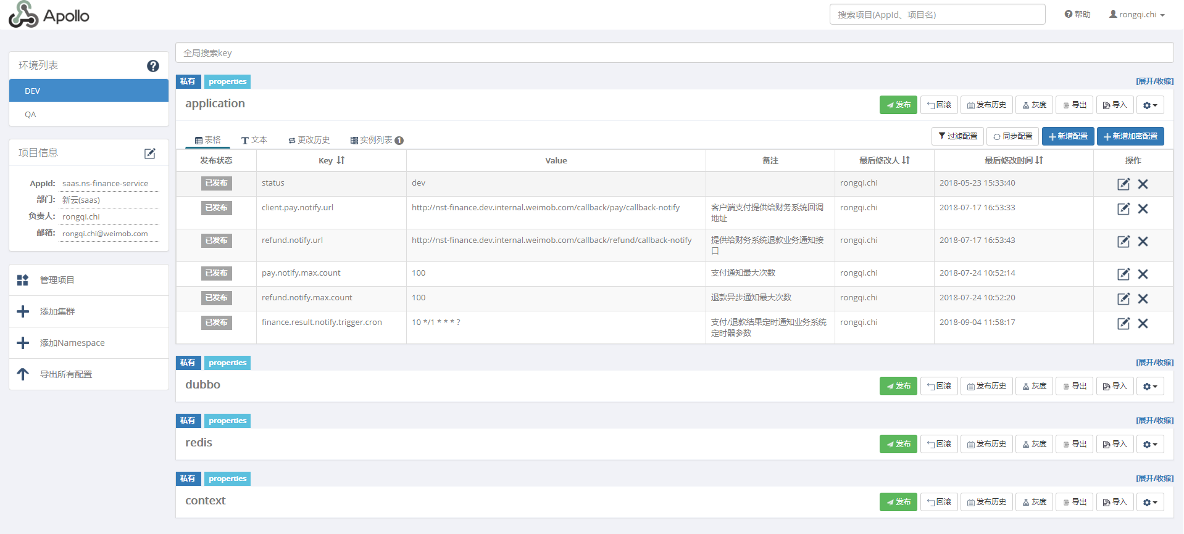
Apollo服务端-界面展示

Slide 15
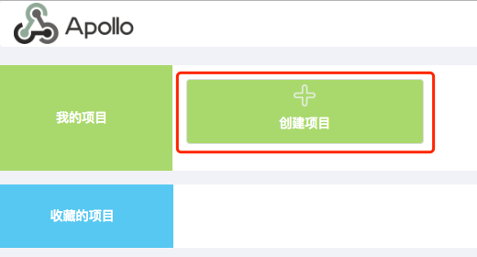
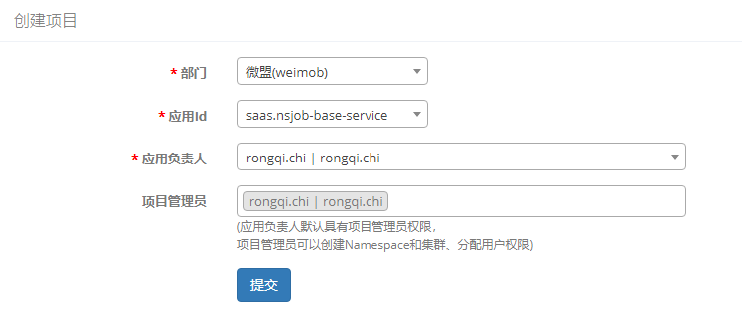
Apollo服务端-创建项目
要使用Apollo，第一步需要创建项目。
打开apollo-portal主页
点击“创建项目”

Slide 16
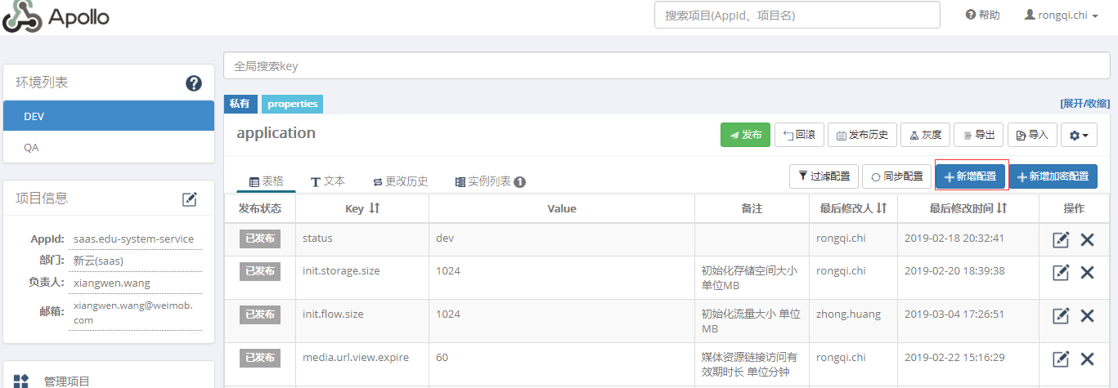
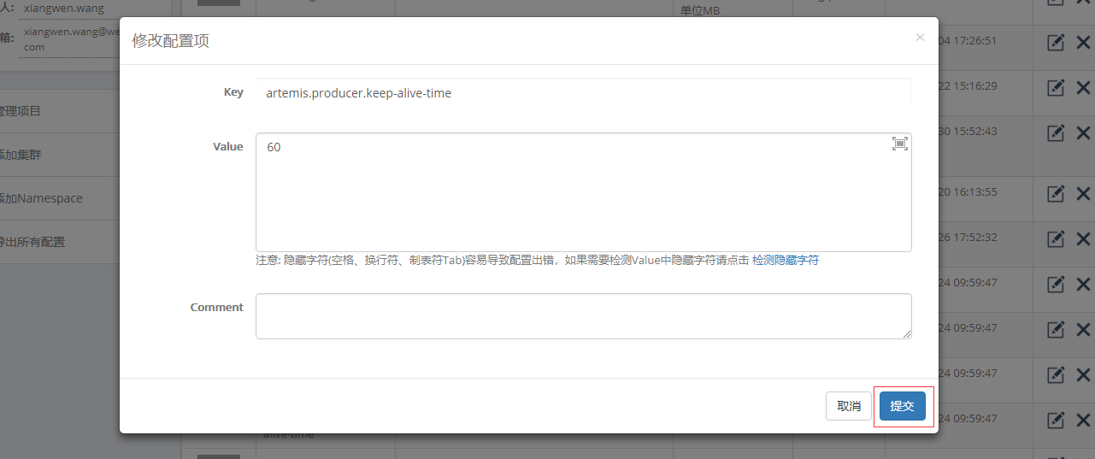
Apollo服务端-添加修改配置

Slide 17
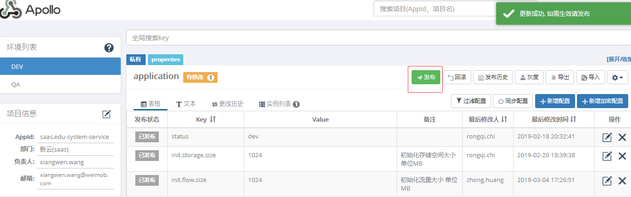
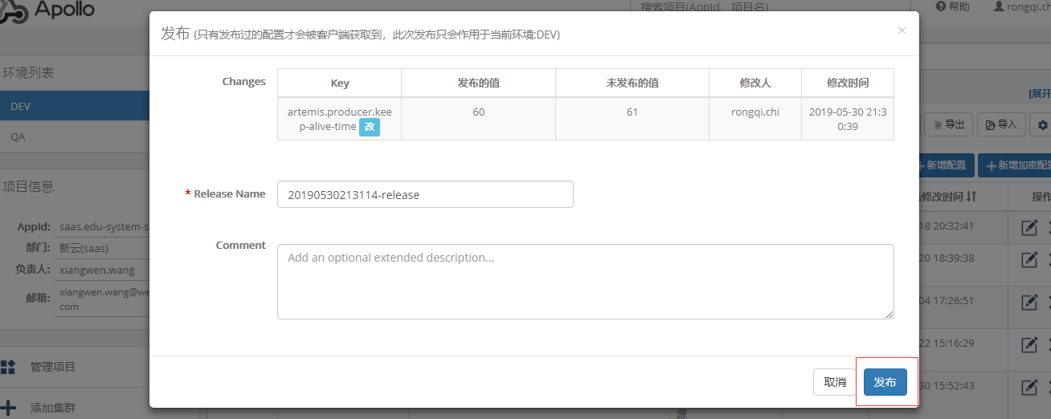
Apollo服务端-发布配置

Slide 18
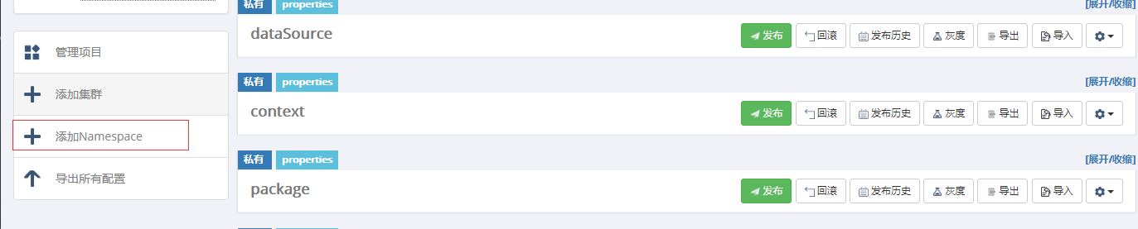
Apollo服务端-新建namespace
Namespace是什么？
一个应用下不同配置的分组，可以简单地把namespace类比为文件，不同类型的配置存放在不同的文件中，如数据库配置文件，redis配置文件，应用自身的配置文件等
应用可以直接读取到公共组件的配置namespace，如通用配置等
应用也可以通过继承公共组件的配置namespace来对公共组件的配置做调整，如zookeeper地址等

Slide 19
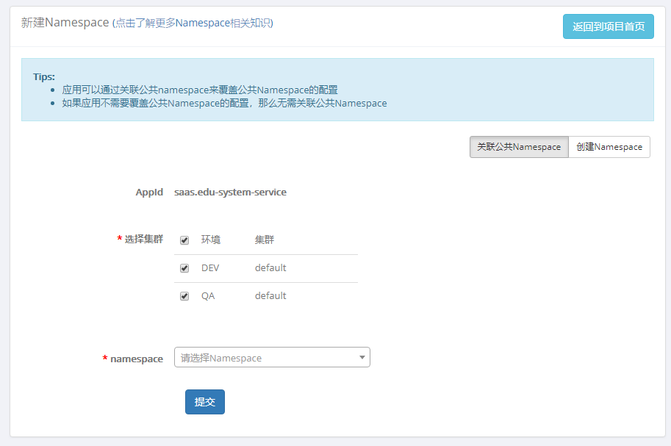
Apollo服务端-覆盖公共namespace

Slide 20
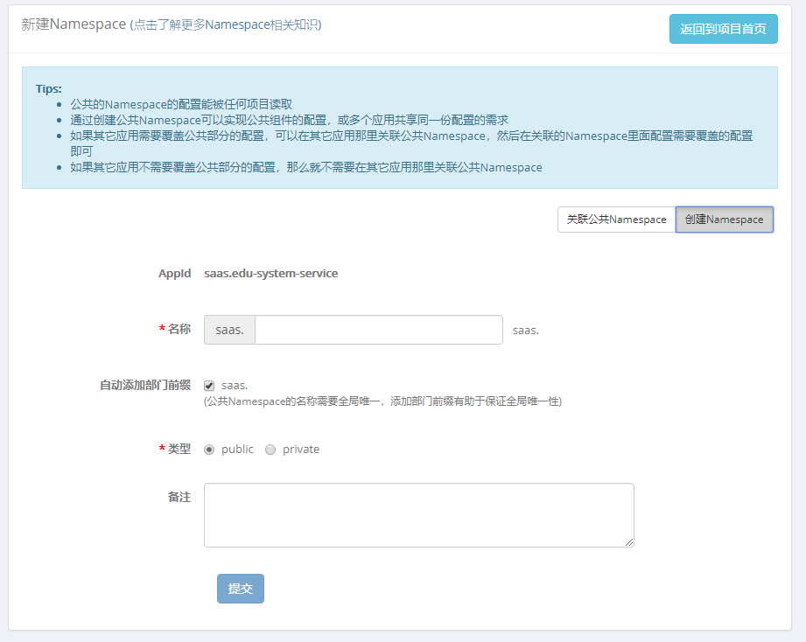
Apollo服务端-新建公共namespace

Slide 21
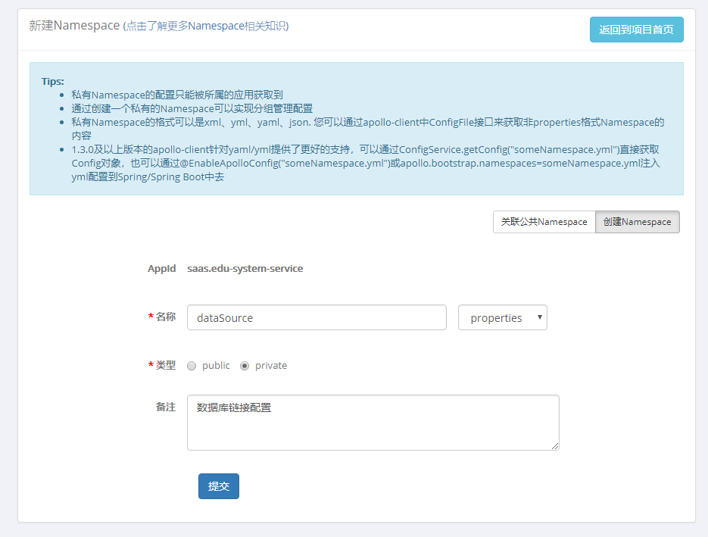
Apollo服务端-新建私有namespace

Slide 22
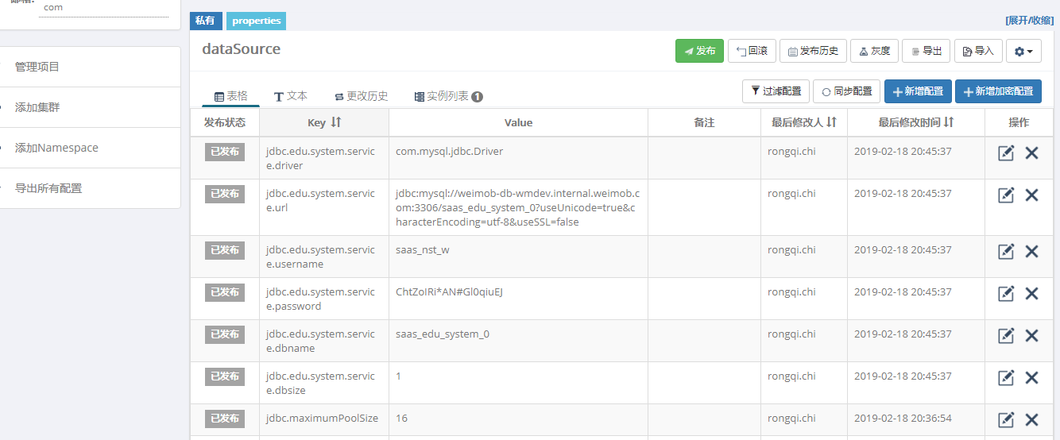
Apollo服务端-新建私有namespace

Slide 23
Apollo服务端-注意点
创建项目需要有管理员身份，需要联系自己的Team Leader创建项目
新增和修改的配置需要点击发布后，业务系统才能获取到
DEV新增的配置，要注意同步到不同的环境中，以免不同环境缺少配置
Notes:
配置已经添加上了，我们的应用如何使用呢，我们再一起来看下，apollo客户端使用

Slide 24
03
Apollo客户端使用

Slide 25
Apollo客户端-Maven依赖
<!--阿波罗配置中心--> <dependency> <groupId>com.ctrip.framework.apollo</groupId> <artifactId>apollo-client</artifactId> <version>0.10.2-SNAPSHOT</version> </dependency>

Slide 26
Apollo客户端-appid设置
01
Java System Property
通过System Property传入app.id信息，如：-Dapp.id=YOUR-APP-ID
02
操作系统的System Environment
Apollo 1.4.0+支持通过操作系统的System Environment APP_ID来传入app.id信息，
如：APP_ID=YOUR-APP-ID
AppId是应用的身份信息，
是从服务端获取配置的
一个重要信息
按照优先级分4种配置方式
03
Spring Boot application.properties
Apollo 1.0.0+支持通过Spring Boot的application.properties文件配置，如：app.id=YOUR-APP-ID（该配置方式不适用于多个war包部署在同一个tomcat的使用场景）
Oct-Des
04
app.properties
确保classpath:/META-INF/app.properties文件存在，并且其中内容形如：app.id=YOUR-APP-ID
Notes:
我们的应用要使用具体哪个配置，就是通过APPID这个唯一的身份信息，去配置中心拉取具体的配置

Slide 27
Apollo客户端-Apollo Meta Server设置
Apollo支持应用在不同的环境（开发/测试/生产）有不同的配置(每个环境都部署一套Apollo服务端)，所以Apollo客户端需要知道去连接哪个环境的Apollo服务端，通过设置Apollo Meta Server地址来实现。
Apollo客户端通过访问Meta Server获取Config Service服务列表（IP+Port）
框架已经封装了针对Apollo meta server的地址配置，我们在开发中无需配置，稍后再源码解读环节查看具体配置

Slide 28
Apollo客户端-环境（Environment）设置
Apollo支持应用在不同的环境有不同的配置，如开发环境，测试环境，生产环境等
目前公司Apollo支持的环境：dev、qa、pl、online四个环境
通过Java System Property
01
在Java程序启动脚本中，可以指定-Denv=YOUR-ENVIRONMENT
例如：java -Denv=dev –jar test.jar
02
通过操作系统的System Environment
通过操作系统的System Environment ENV来指定，注意key为全大写
例如：ENV=dev
通过配置文件
03
对于Mac/Linux，文件位置/data/appdatas/apollo/server.properties
对于Windows，文件位置为D:/data/appdatas/apollo/server.properties
文本内容例如： env=dev

Slide 29
Apollo客户端-springboot集成
@SpringBootApplication @EnableApolloConfig({"weimob.arch-common", "dataSource", "application", "dubbo", "xml.namespace.xml", "json-namespace.json", "yml-namespace.yml"}) public class Application extends SpringBootServletInitializer { @Override protected SpringApplicationBuilder configure(SpringApplicationBuilder application) { return application.sources(Application.class); } public static void main(String[] args) { SpringApplication.run(Application.class, args); } }

Slide 30
Apollo客户端-spring环境下使用
spring占位符使用方式：
代码中直接使用，如：@Value("${someKeyFromApollo:someDefaultValue}")
@Value("${status}") private String status; // 使用的格式形如${someKey:someDefaultValue}，如${timeout:100}。冒号前面的是key，冒号后面的是默认值。 @Value("${batch:599}") private int defaultValue;

Slide 31
Apollo客户端-API使用
// 根据命名空间获取配置 Config config = ConfigService.getConfig("dubbo"); String value = config.getProperty("dubbo.application.owner", ""); // 通过注解获取 @ApolloConfig("redis") private Config redisConfig;
String value = redisConfig.getProperty("redis.ip", "");

Slide 32
Apollo客户端-注意点
注意检查appid是否配置正确
新增加namespace时，客户端要增加对应的namespace的加载配置
本地缓存文件目录：
对于Mac/Linux，文件位置/data/appdatas/apollo/config-cache
对于Windows，文件位置为D:/data/appdatas/apollo/config-cache
Notes:
这里给大家列举了apollo客户端使用过程中的注意点

Slide 33
04
Apollo设计解析

Slide 34
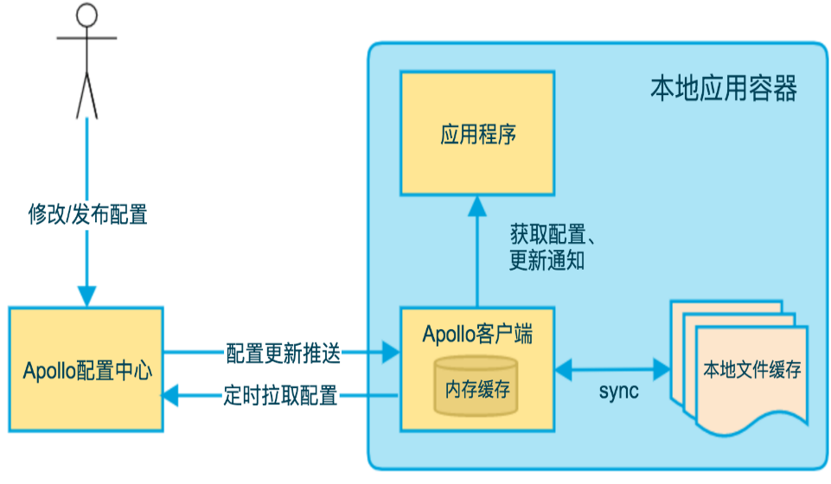
Apollo客户端设计
客户端和服务端保持了一个长连接，从而能第一时间获得配置更新的推送（通过Http Long Polling实现）
客户端还会定时从Apollo配置中心服务端拉取应用的最新配置。这是一个fallback机制，为了防止推送机制失效导致配置不更新，客户端定时拉取会上报本地版本，所以一般情况下，对于定时拉取的操作，服务端都会返回304 - Not Modified，定时频率默认为每5分钟拉取一次，客户端也可以通过在运行时指定System Property: apollo.refreshInterval来覆盖，单位为分钟
客户端从Apollo配置中心服务端获取到应用的最新配置后，更新本地配置
客户端会把从服务端获取到的配置在本地文件系统缓存一份，在遇到服务不可用，或网络不通的时候，依然能从本地恢复配置
Notes:
在Apollo基础模型中我们已经知道，主要有两个端点，一个时阿波罗服务端，一个是阿波罗客户端。通过Apollo客户端设计我们来看下客户端是如何与服务端通信的。

Slide 35
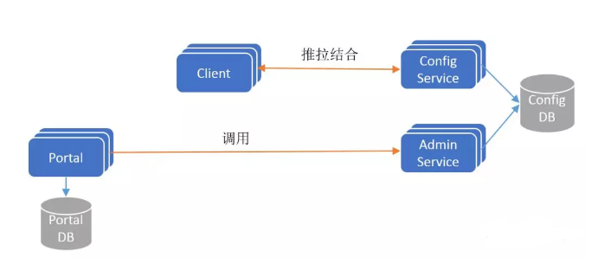
Apollo总体设计解析一
Protal是配置管理界面，用于添加和修改配置信息，有一个独立的PortalDB，存放用户权限、项目和配置信息。Protal只需部署一份，它可以管理多套环境
Client是Apollo客户端也就是我们的业务系统端
ConfigService是一个独立的微服务，服务于Client进行配置获取，Client和ConfigService保持长连接，通过一种推拉结合的模式，实现配置的实时更新
AdminService是一个独立的微服务，服务于Portal进行配置管理,Portal通过调用AdminService进行配置管理和发布
ConfigService和AdminService共享ConfigDB，ConfigDB中存放项目在某个环境中的配置信息,ConfigService/AdminService/ConfigDB三者在每个环境(DEV/QA/PL/PRO)中都要部署一份
Notes:
接下来我门对Apollo总体设计进行个解析，我们先来看个精简版的，先看左侧的架构图，从坐往右看

Slide 36
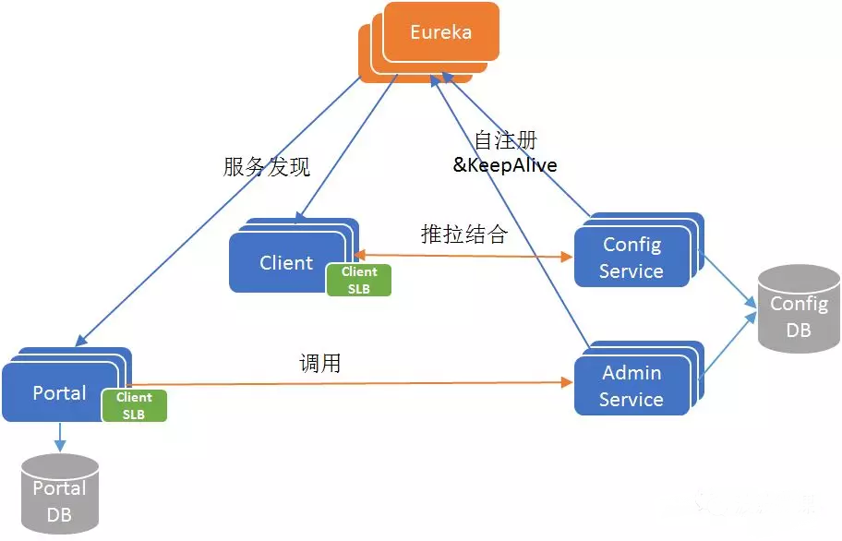
Apollo总体设计解析二
Eureka是Netflix公司开源的服务注册中心，用于服务注册和发现
为了保证高可用，ConfigService和AdminService都是无状态以集群方式部署的
ConfigService/AdminService启动后都会注册到Eureka服务注册中心，并保持心跳
Client/Portal端从Eureka中获取服务地址，通过客户端软负载（Software Load Balancer）与服务端交互
Notes:
我们在进一步看一下，我门发现左侧的图跟上一个对比的话多一个eureka，eureka是什么，eureka是netflix公司开源的服务注册中心，跟dubbo体系中zookeeper作为服务注册中心是一样的，eureka是springcloud微服务治理中的服务注册中心
这个过程我来解释下，用configService做个例子，我们现在为了保证高可用，部署了两台configservice，一台configservice A 一台configservice B，服务启动时呢，configserviceA,B会把自己的地址告诉eureka，也就时服务注册的过程。我们知道配置数据通过configservice才能获取到，client端怎么样才能获取到configservice的服务地址呢？ Client端启动呢，会去eureka中获取configservice服务地址，eureka会返回configservice服务A B两个服务地址给client。Client拿到两个地址，会做负载均衡进行访问，负载均衡类似一种轮询的机制，请求过程中，第一次访问configservice A地址，第二次就会访问configservice B，依次轮询下去。
我们现在讨论个问题，一个.net的客户端也想用服务注册中心，但是eureka是java编写的，要访问eureka需要引入eureka的client jar包，才能访问，.net是无法访问eureka的。

Slide 37
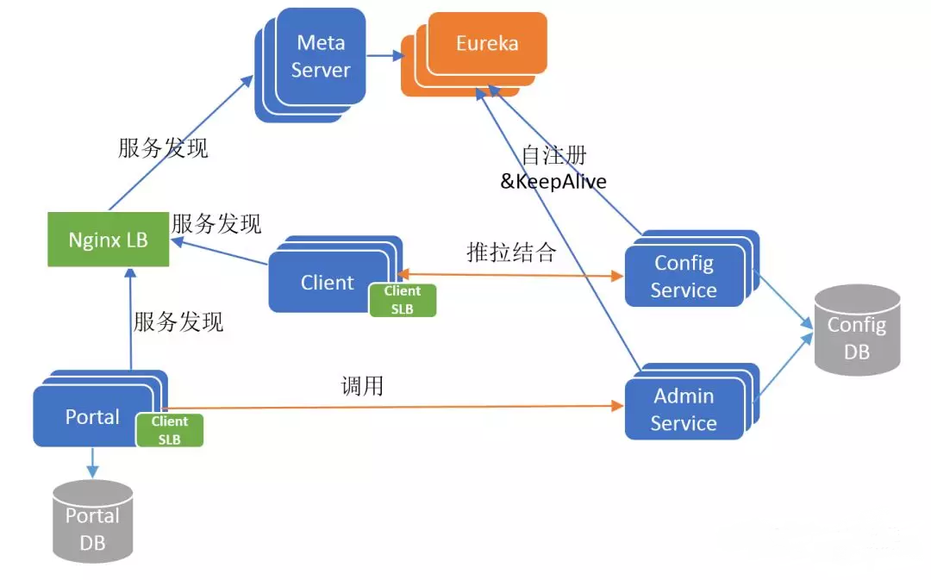
Apollo总体设计解析三
Client端不仅有Java，例如要支持.Net，以及后期的更多客户端接入，但是Eureka原生仅支持Java客户端，如果要为多语言开发Eureka客户端，这个工作量很大
MetaServer是一个Eureka的Proxy，将Eureka的服务发现接口以更简单明确的HTTP接口的形式暴露出来，方便Client/Protal通过简单的http就可以查询到Config/AdminService的地址列表，然后客户端直接访问服务端的http接口
MetaServer本身也是无状态以集群方式部署的，那么Client/Protal该如何发现MetaServer呢？这里增加Nginx，通过域名访问MetaServer，由Nginx进行反向代理，对MetaServer进行负载均衡和流量转发
Notes:
Nginx是一种WEB服务器，也是个反向代理服务器，可以负载均衡和流量转发。例如我们

Slide 38
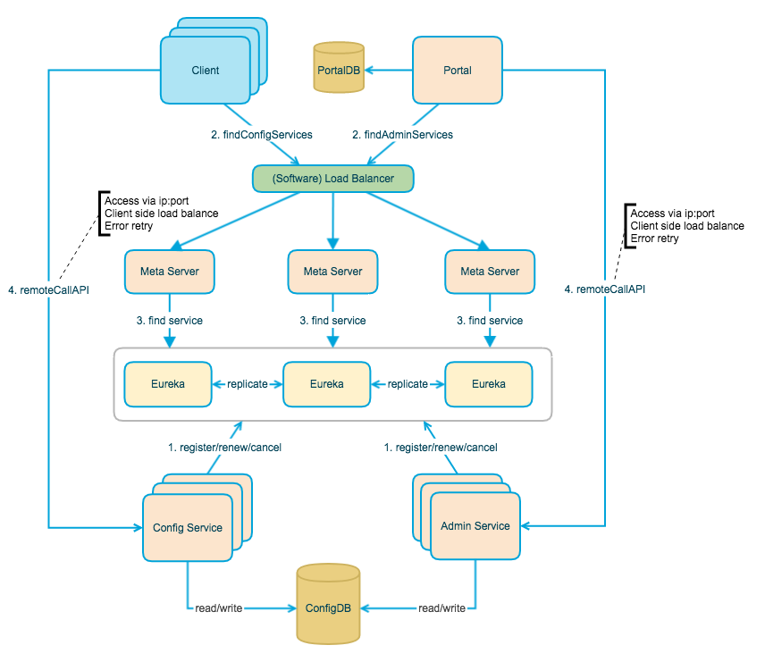
Apollo总体设计
Config Service提供配置的读取、推送等功能，服务对象是Apollo客户端
Admin Service提供配置的修改、发布等功能，服务对象是Apollo Portal（管理界面）
Config Service和Admin Service都是多实例、无状态部署，所以需要将自己注册到Eureka中并保持心跳
在Eureka之上我们架了一层Meta Server用于封装Eureka的服务发现接口
Client为应用获取配置，通过域名访问Meta Server获取Config Service服务列表（IP+Port），而后直接通过IP+Port访问服务，同时在Client侧会做load balance、错误重试
Portal是配置管理界面，通过域名访问Meta Server获取Admin Service服务列表（IP+Port），而后直接通过IP+Port访问服务，同时在Portal侧会做load balance、错误重试

Slide 39
Apollo可用性考虑
配置中心作为基础服务，可用性要求非常高，下面的表格描述了不同场景下Apollo的可用性：
场景 | 影响 | 降级 | 原因
某台config service下线 | 无影响 |  | Config service无状态，客户端重连其它config service
所有config service下线 | 客户端无法读取最新配置，Portal无影响 | 客户端重启时,可以读取本地缓存配置文件
某台admin service下线 | 无影响 |  | Admin service无状态，Portal重连其它admin service
所有admin service下线 | 客户端无影响，portal无法更新配置
某台portal下线 | 无影响 |  | Portal域名通过slb绑定多台服务器，重试后指向可用的服务器
全部portal下线 | 客户端无影响，portal无法更新配置
某个数据中心下线 | 无影响 |  | 多数据中心部署，数据完全同步，Meta Server/Portal域名通过slb自动切换到其它存活的数据中心

Slide 40
05
Apollo源码快速定位
Notes:
源码阅读 我们的应用是基于springboot框架的，从系统启动类看起，首先从@EnableApolloConfig注解看起，在@EnableApolloConfig注解中，有@Import注解注解
@Import注解，是将指定类注入到spring容器中，Spring在处理@EnableApolloConfig时会实例化并调用ApolloConfigRegistrar的方法。
那我们来看下ApolloConfigRegistrar类，
ImportBeanDefinitionRegistrar接口定义了registerBeanDefinitions方法，从而允许我们向Spring注册必要的Bean。
ApolloConfigRegistrar类实现了spring的registerBeanDefinitions接口，主要做了两件事情：
1.记录用户配置的namespace和order
2.向Spring注册Bean：PropertySourcesProcessor这个bean会实际处理用户配置的namespace和order，
从而完成配置注入到Spring中的功能。
我们接下来看一下PropertySourcesProcessor类，这个类实现了BeanFactoryPostProcessor接口，
BeanFactoryPostProcessor接口提供了一个方法：postProcessBeanFactory。
这个方法会被Spring在容器初始化过程中调用，调用时机是所有bean的定义信息都已经初始化好，但是这些bean还没有实例化。
Apollo就利用这个时间点把配置信息注入到Spring Property Sources中，从而用户的bean在真正实例化时，所有需要的配置信息已经准备好了。

Slide 41
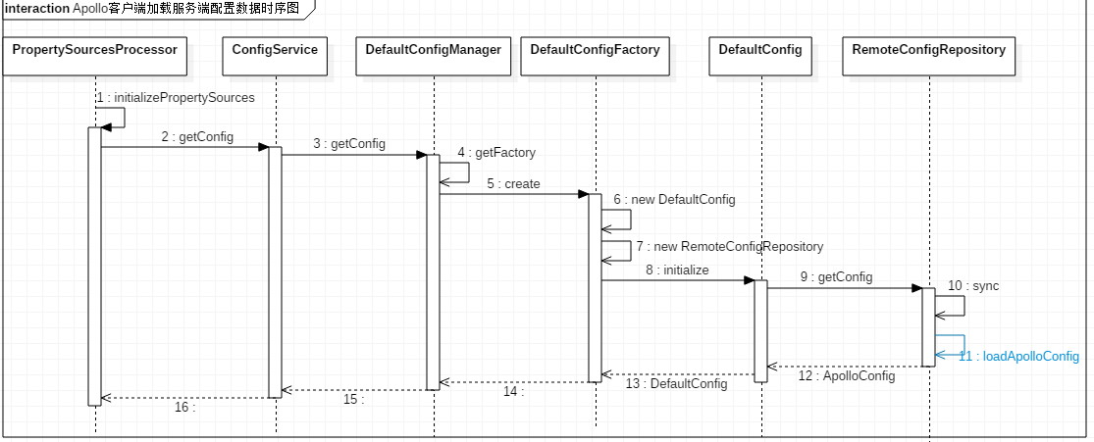
Apollo客户端加载服务端配置数据流程
加载配置文件过程简单梳理：ConfigService getConfig() -> DefaultConfigManager getConfig() -> DefaultConfigFactory create() -> new DefaultConfig对象 -> DefaultConfig构造方法中执行initialize() -> RemoteConfigRepository getConfig() -> this.sync() -> loadApolloConfig()
Notes:
在源码分析环境，通过debug简单看一下，这个做个总结，方便课后回去对照查看

Slide 42
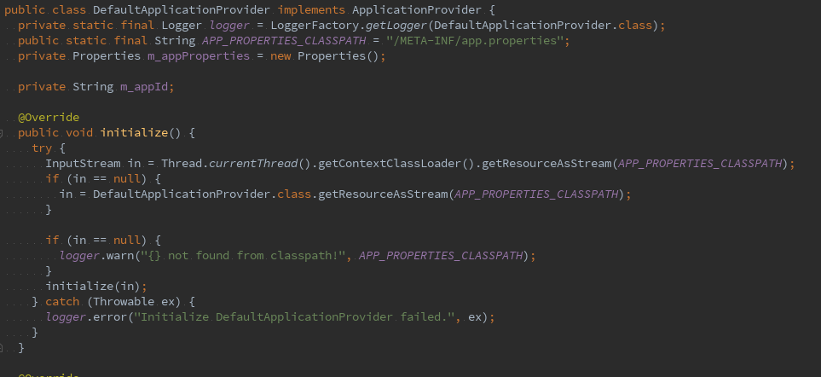
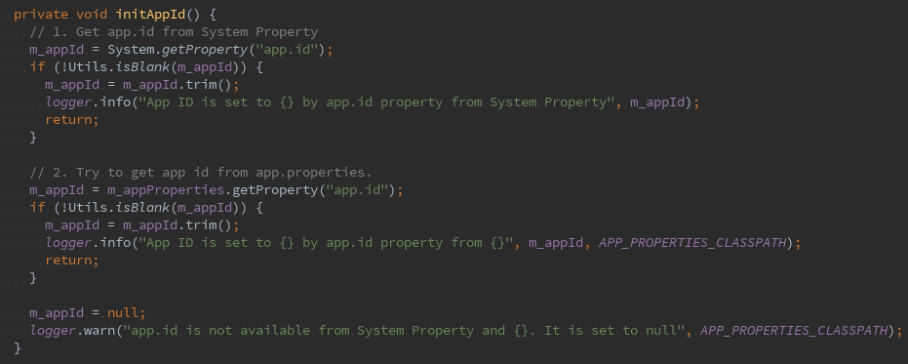
Appid加载点
DefaultApplicationProvider

Slide 43

微盟扩展环境设置
public class WeimobServerProvider extends DefaultServerProvider { private static final Logger logger = LoggerFactory.getLogger(WeimobServerProvider.class); @Override protected void initEnvType() { // 1. Try to get environment from JVM system property m_env = System.getProperty("env"); if (!Utils.isBlank(m_env)) { m_env = m_env.trim(); logger.info("Environment is set to [{}] by JVM system property 'env'.", m_env); return; } // 2. Try to get environment from OS environment variable m_env = System.getenv("ENV"); if (!Utils.isBlank(m_env)) { m_env = m_env.trim(); logger.info("Environment is set to [{}] by OS env variable 'ENV'.", m_env); return; } // 3. Try to get environment from file "server.properties" m_env = m_serverProperties.getProperty("env"); if (!Utils.isBlank(m_env)) { m_env = m_env.trim(); logger.info("Environment is set to [{}] by property 'env' in server.properties.", m_env); return; } // 4. Try to get environment from hostname String hostname = NetworkInterfaceManager.INSTANCE.getLocalHostName(); if (hostname != null) { if (hostname.contains("-dev-")) { m_env = "dev"; } if (hostname.contains("-qa-")) { m_env = "qa"; } if (hostname.contains("-pl-")) { m_env = "pl"; } if (hostname.contains("-online-")) { m_env = "online"; } if (!Utils.isBlank(m_env)) { logger.info("Environment is set to [{}] by hostname [{}].", m_env, hostname); return; } } m_env = "dev"; logger.warn("Environment is set to dev. Because it is not available in either (1) JVM system property 'env', (2) OS env variable 'ENV' nor (3) property 'env' from the properties InputStream."); } }
在Java启动环境变量中获取
系统环境变量中获取
通过配置文件获取
通过hostname确定环境（默认方式）
hostname包含“-dev-” →dev
hostname包含“-qa-” →qa
hostname包含“-pl-” →pl
hostname包含“-online-” →online
如果hostname匹配不成功，则环境默认为dev。
Notes:
Apollo支持应用在不同的环境有不同的配置，如开发环境，测试环境，生产环境等
目前Apollo支持的环境：dev、qa、pl、online四个环境。

Slide 44
Apollo meta server加载点
public class MetaDomainConsts { private static Map<Env, Object> domains = new HashMap<>(); public static final String DEFAULT_META_URL = "http://config.local"; static { Properties prop = new Properties(); prop = ResourceUtils.readConfigFile("apollo-env.properties", prop); Properties env = System.getProperties(); domains.put(Env.LOCAL, env.getProperty("local_meta", prop.getProperty("local.meta", DEFAULT_META_URL))); domains.put(Env.DEV, env.getProperty("dev_meta", prop.getProperty("dev.meta", DEFAULT_META_URL))); domains.put(Env.FAT, env.getProperty("fat_meta", prop.getProperty("fat.meta", DEFAULT_META_URL))); domains.put(Env.UAT, env.getProperty("uat_meta", prop.getProperty("uat.meta", DEFAULT_META_URL))); domains.put(Env.LPT, env.getProperty("lpt_meta", prop.getProperty("lpt.meta", DEFAULT_META_URL))); domains.put(Env.PRO, env.getProperty("pro_meta", prop.getProperty("pro.meta", DEFAULT_META_URL))); //增加定制环境域名 domains.put(Env.LOCAL, env.getProperty("local_meta", prop.getProperty("local.meta", DEFAULT_META_URL))); domains.put(Env.DEV, env.getProperty("dev_meta", prop.getProperty("dev.meta", DEFAULT_META_URL))); domains.put(EnvUtils.transformEnv("QA"), env.getProperty("qa_meta", prop.getProperty("qa.meta", DEFAULT_META_URL))); domains.put(EnvUtils.transformEnv("PL"), env.getProperty("pl_meta", prop.getProperty("pl.meta", DEFAULT_META_URL))); domains.put(EnvUtils.transformEnv("ONLINE"), env.getProperty("online_meta", prop.getProperty("online.meta", DEFAULT_META_URL))); } public static String getDomain(Env env) { return String.valueOf(domains.get(env)); } }

Slide 45
Q&A

Slide 46
主要参考资料
https://github.com/ctripcorp/apollo
http://bable.weimob.com/pages/viewpage.action?pageId=11643379

Slide 47
课后思考
大家课后，DEBUG查看Apollo客户端
源码，找下热更新的功能代码
Notes:
前面功能设计解析中，也介绍了Apollo客户端与Apollo服务端如何交互，代码演示中也看到了服务端修改配置后，客户端是可以热更新为最新的配置数据的。那么大家课后，可以按照我们源码讲解中所说的流程，点进去，打个断点，debug一步步看下，查找下热更新的功能代码在哪个类中

